Slide 1
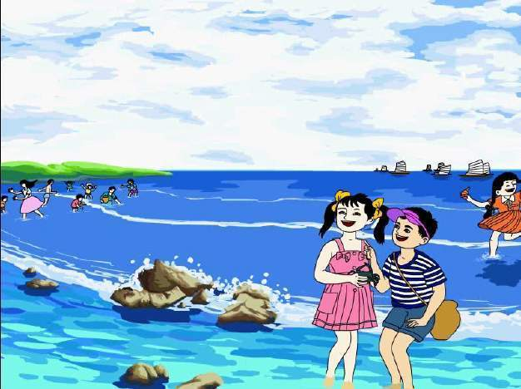


苏教版三年级语
文下册第四单元

Slide 2

学习目标
1.正确、流利，有感情地朗读课文。
2.学会本课12个生字，理解新词。
3.通过朗读课文，感受“我”童年时赶海的乐趣。激发热爱大海、热爱生活的思想感情。

Slide 3

教材简析
《赶海》这篇课文叙述了“我”在童年时代跟舅舅赶海的一件事。文章语言活泼、趣味横生，字里行间充满了童趣，流露出作者热爱大海、热爱生活的真挚情怀。本课内容比较浅显，应着重通过有感情地朗读课文来领会课文的思想感情，其中捉蟹、摆虾是课文的重点，内容具体而生动。

Slide 4


zhī
shǔ
jiù
zhuā
jiā
这支歌 暑假 舅舅 抓住 夹住
长须 一捏 俘虏 东逃西窜
痒痒的 努努嘴儿 束手就擒
螃蟹 哎呦 喧闹 恢复 沐浴
哩 嘿
xū
niē
fú
lǔ
tǎo
yǎng
nǔ
qín
xiè
yōu
xuān
huī
mù
li
hēi

Slide 5

课文赏析
1
2
3
4
5
6

Slide 6
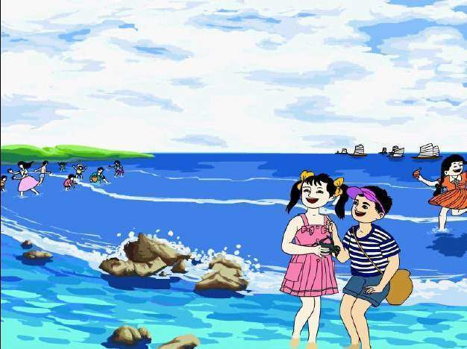
配乐朗诵：

Slide 7
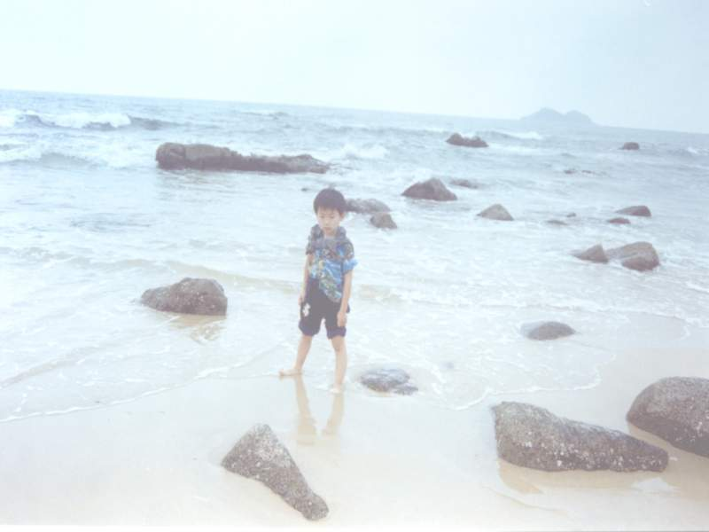
来到海边，刚巧开始退潮,海水“哗哗”往下退，只有浪花还不时回过头来，好像不忍离开似的。我兴奋极了，飞跑着追赶远去的浪花。

Slide 8
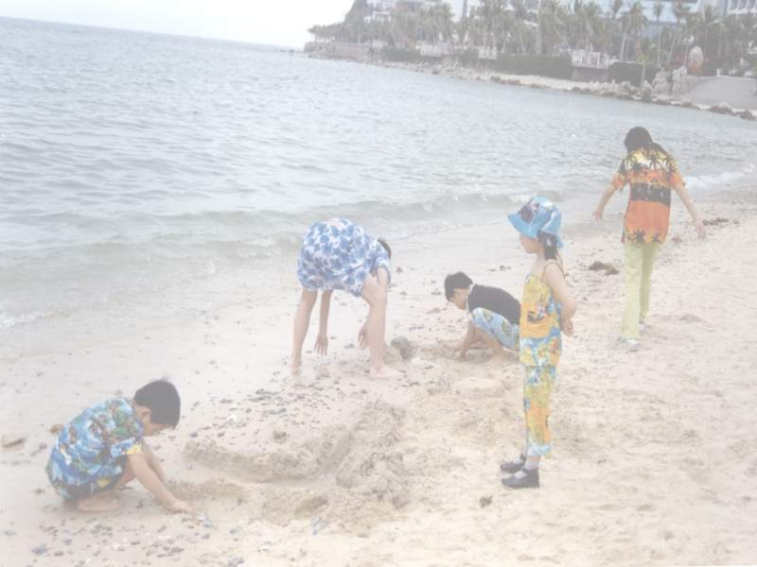
这时,沙滩上已经有
好多人了，他们有的捉螃蟹，有的捞海鱼，有的捡贝壳……

Slide 9
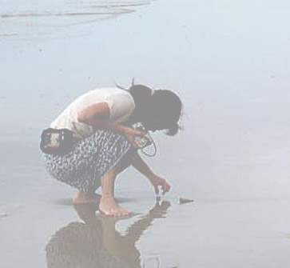
我在海水中摸呀摸呀，嘿，
一只小螃蟹被我抓住了！

Slide 10
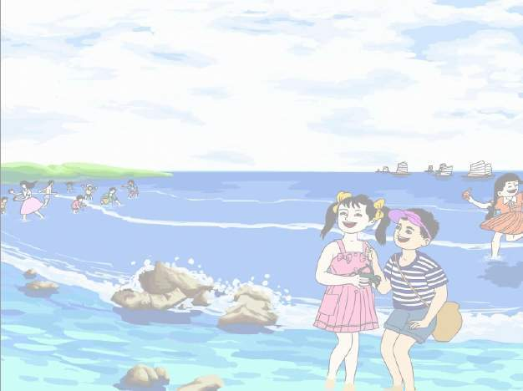
哎，那边一个小伙伴，正低着头寻找着什么。我走过去想看个究竟，小伙伴只努努嘴儿，不做声，原来是一只螃蟹不甘束手就擒，正东逃西窜哩。突然，小伙伴“哎哟” 一声叫起来，原来是螃蟹用大螯夹住了他的手。

Slide 11
咦，怎么我的脚也痒痒
的？低头一看,哦,原来是一
只大虾在逗我呢！它摇摆着
两条长须，活像戏台上的一
员武将。我轻轻伸过手去，
只一捏，这武将就成了我的
俘虏，再也神气不起来了。

Slide 12
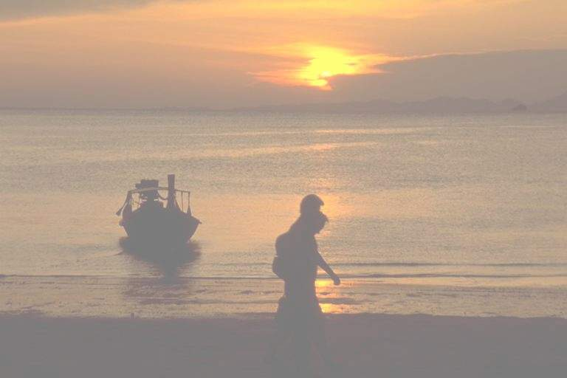
太阳偏西了，赶海的人们三三两两地离去，喧闹的海滩渐渐恢复了平静，只有海鸥还沐浴着晚霞的余晖，在水天之间自由自在地飞翔。

Slide 13

基础练习
一、用“＼”划去下列词语中不恰当的字。
退（朝 潮） （底 低）头 满（载 栽 裁）而归
沙（滩 摊）（拣 捡）贝壳 兴奋（极 级 急）了
二、根据意思写出课文中相应的词语。
１.海边的人在退潮时，到海边去捕捉或捡拾海鱼、海蟹之类的东西。（ ）
２.到处逃跑乱窜。 （ ）
３.装得满满地归来。比喻收获很大。 （ ）

